Slide 1
„FINANȚE PE ÎNȚELESUL TUTUROR”
Prof. înv. preșc. Văduva Larisa-Elena
Grădinița cu Program Prelungit „Lumea Copiilor” Tg Jiu

Slide 2
SCOPUL: Înțelegerea conceptelor financiare și dezvoltarea unui comportament adecvat față de gestionarea eficientă a banilor și a resurselor materiale, încă de la o vârstă fragedă. OBIECTIVE: Să identifice termeni specifici domeniului financiar-bancar în contexte practice accesibile preșcolarilor; Să identifice/să sorteze monede și bancnote; Să se familiarizeze cu operaţiunea de vânzare-cumpărare, stabilirea preţurilor; Să recunoască unele instrumente de plată și servicii bancare; Să identifice situațiile în care se realizează un schimb în natură (troc) sau o operațiune bancară; Sǎ argumenteze importanta banilor; Să utilizeze operații matematice pentru înțelegerea unor tranzacții financiare simple; Să analizeze situațiile în care se pot obține bani; Sǎ prezinte strategii de gestionare a banilor.

Slide 3
Educația financiară le dezvoltă preșcolarilor abilități de luare a deciziilor și de rezolvare a problemelor, oferindu-le instrumentele necesare pentru a evalua opțiunile și a face alegeri financiare inteligente în viața de zi cu zi. Prin activități și jocuri interactive, copiii vor avea oportunitatea de a-și dezvolta abilități practice legate de gestionarea banilor, precum numărarea, sortarea și compararea monedelor și a bancnotelor.
Prin introducerea conceptelor de economisire, cheltuire responsabilă și prioritizare a resurselor, copiii pot dezvolta obiceiuri financiare sănătoase care îi vor ghida pe tot parcursul vieții lor. O educație financiară timpurie poate ajuta la prevenirea problemelor financiare pe termen lung, cum ar fi datoria excesivă și lipsa de economii. Învățând să gestioneze resursele financiare încă de la o vârstă fragedă, copiii pot evita capcanele financiare pe măsură ce cresc.
De asemenea, educația financiară îi ajută pe copiii să înțeleagă valoarea banilor și să aprecieze munca și efortul necesare pentru a-i câștiga. Această înțelegere îi poate motiva să fie mai responsabili în gestionarea propriilor resurse financiare în viitor.

Slide 4
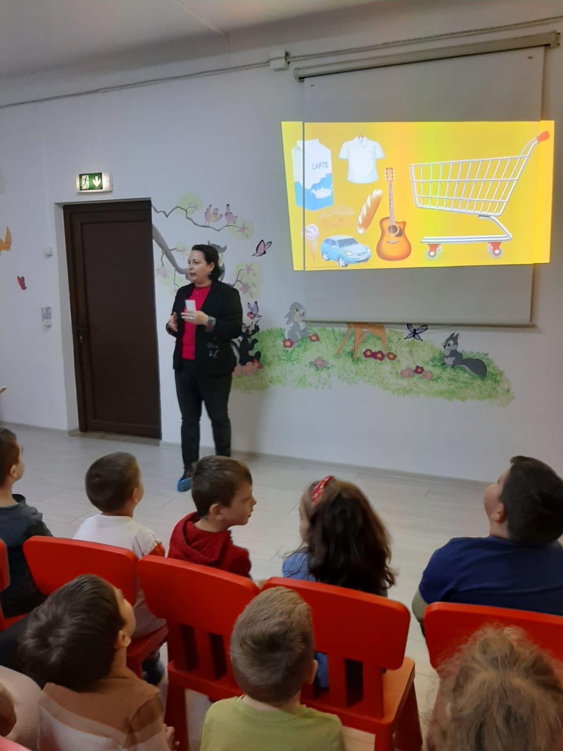
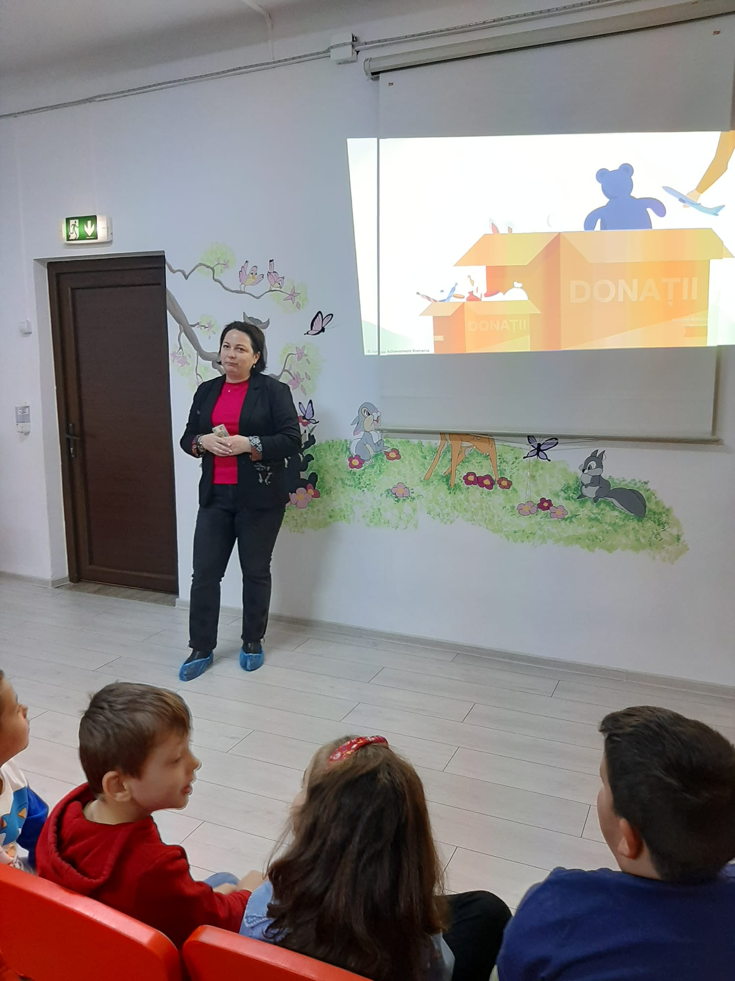
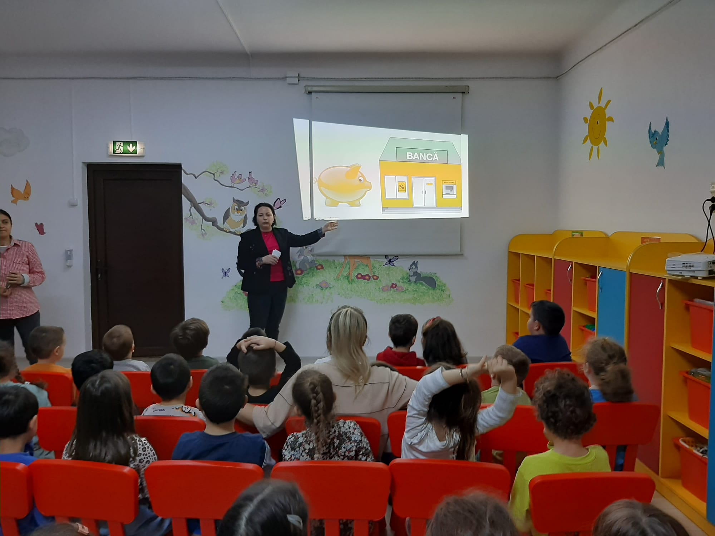
Activități desfășurate în cadrul proiectului:
,,Banii pe înțelesul copiilor”- atelier de alfabetizare financiară
Copiii au aflat despre importanța banilor, de câte feluri sunt aceștia, cum pot fi câștigați, cum îi putem economisi, pe ce îi putem cheltui și cum îi putem folosi pentru a-i ajuta pe alți oameni aflați în situații speciale.

Slide 5
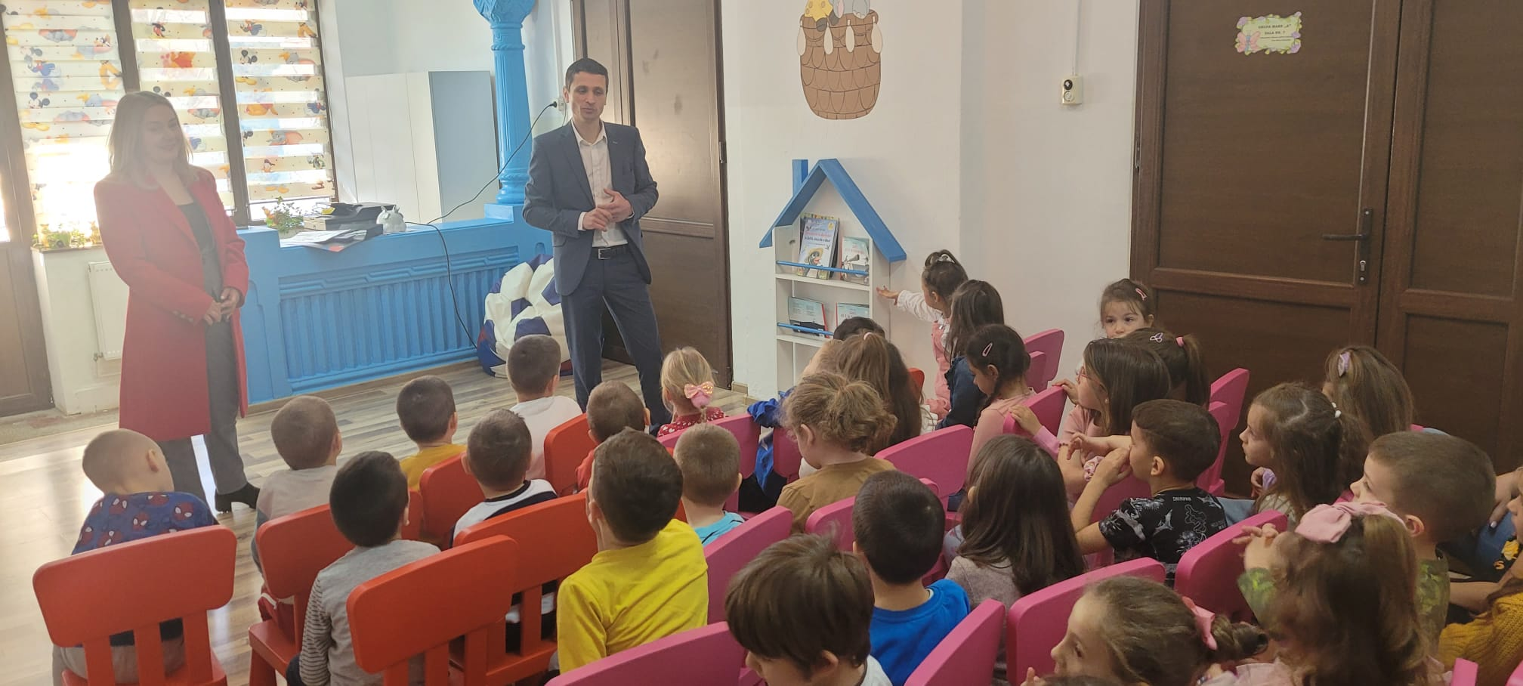
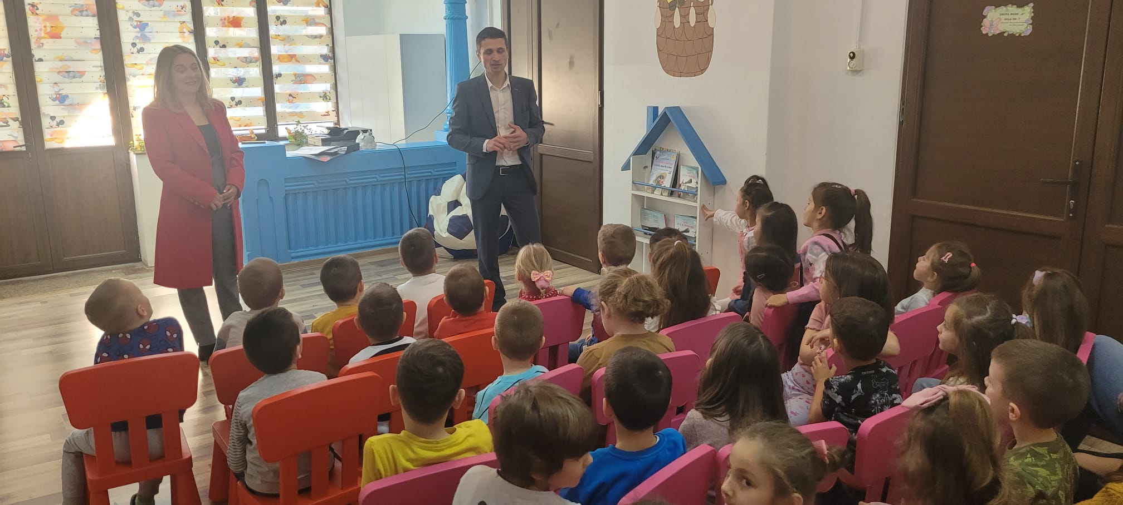
2. ,,De vorbă cu profesioniștii”- Convorbire cu reprezentanți ai băncii
Reprezentanții băncii au vorbit copiilor despre bani, despre rolul băncilor, despre meseria lor și despre cum ar putea să câștige bani făcând diferite activități în familie și cum i-ar putea economisi.

Slide 6
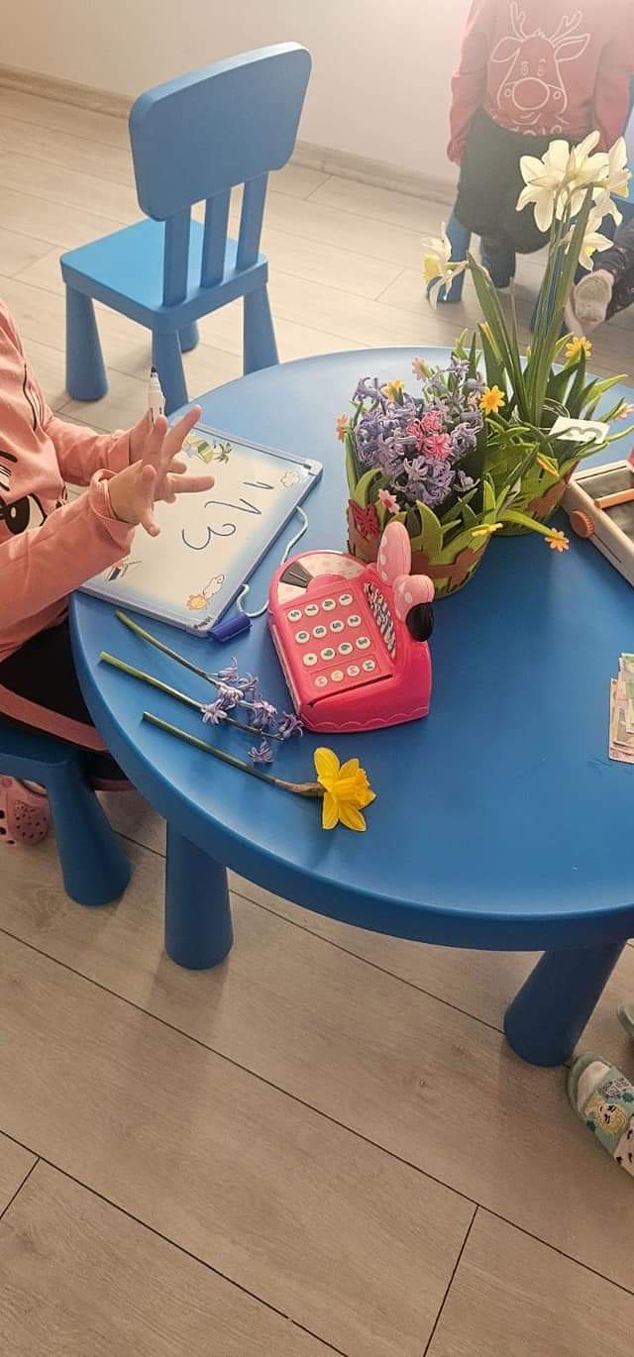
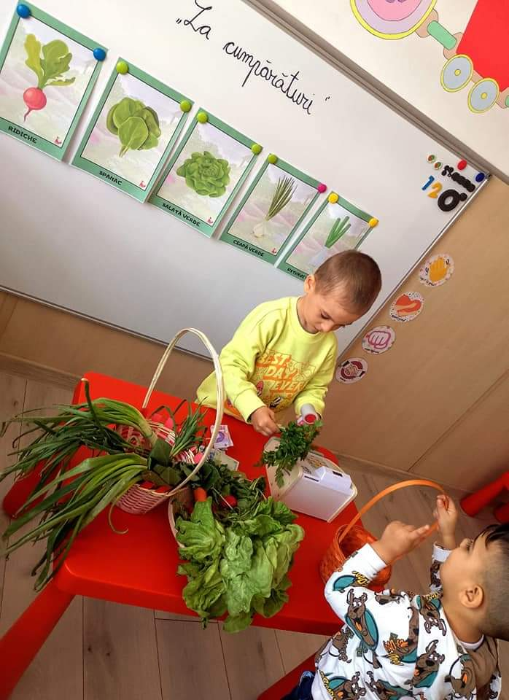
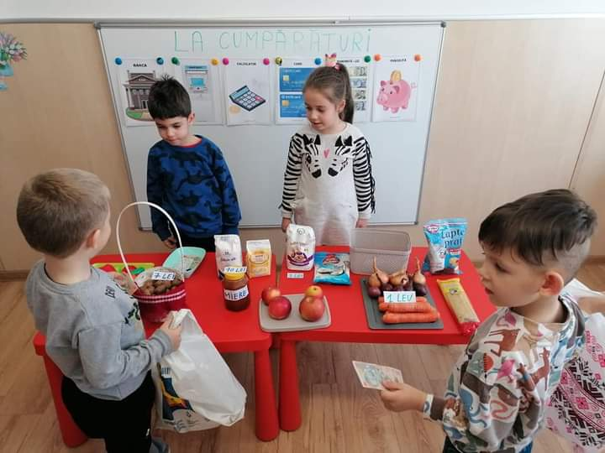
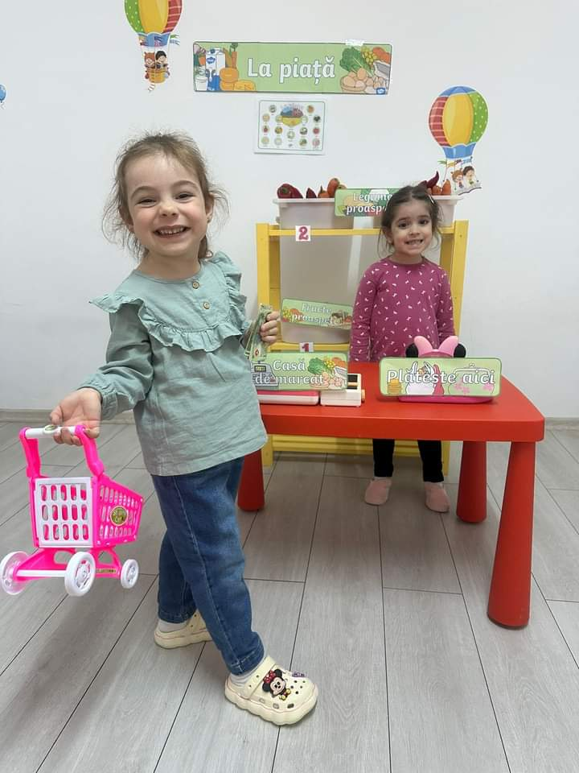
3. ,,La cumpărături”- joc de rol
Jocul de rol este o activitate importantă pe care copiii o desfășoară la grădiniță, stimulând creativitatea, dezvoltarea limbajului și promovând colaborarea între colegi. Acesta este o componentă cheie a procesului de învățare. Jocul de rol „La cumpărături” încurajează interacțiunea și comunicarea, contribuie la exersarea operațiilor matematice, la însușirea normelor de comportare într-o anumită situație dată.

Slide 7
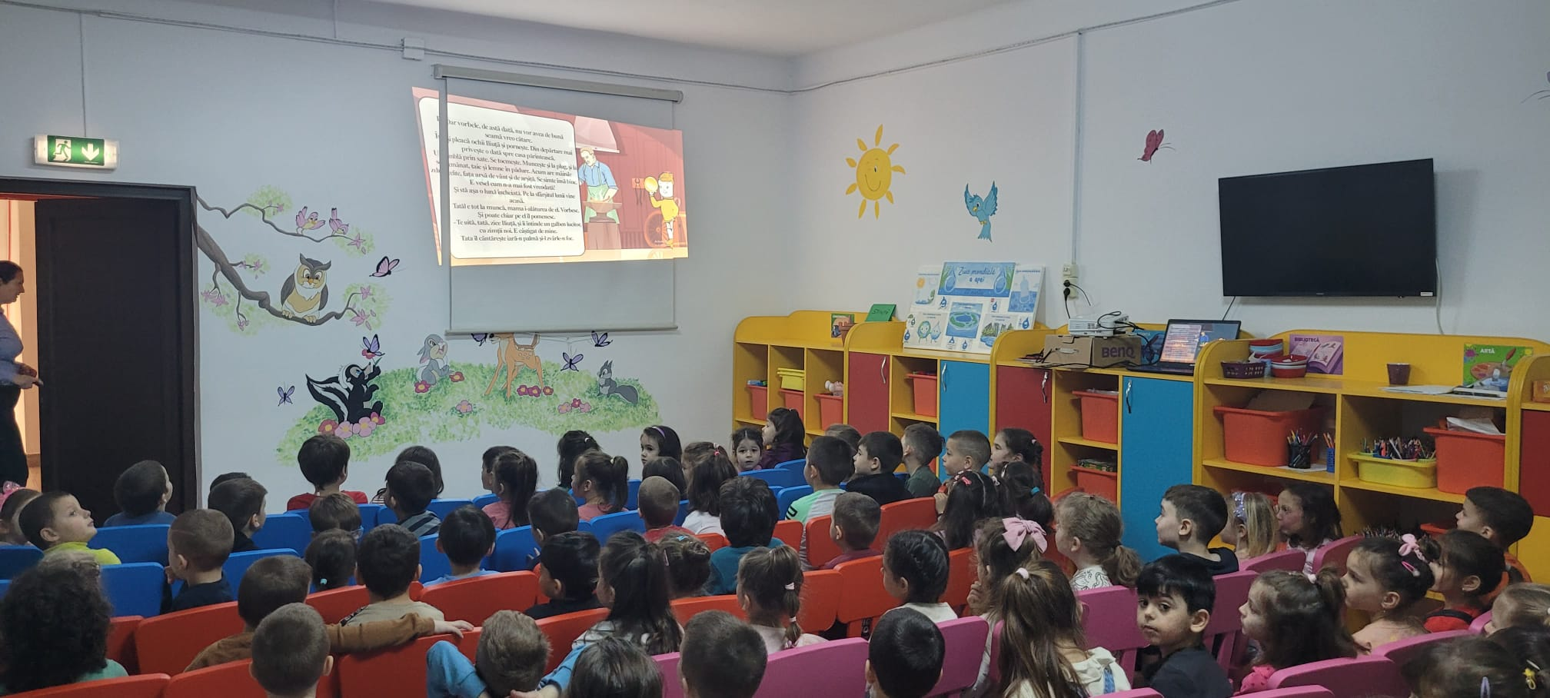
,,Banul muncit” de Alexandu Mitru- povestirea educatoarei
Prin intermediul poveștilor cu tâlc, copilul învață că nu poate avea totul pe loc, învață ce înseamnă răbdarea și că anumite lucruri implică un efort.
Am discutat cu copiii despre importanța realizării unor activități ca modalitate de obținere a banilor, despre sinceritate și adevăr, despre aprecierea muncii depuse. Prin intermediul poveștilor cu tâlc, copilul învață că nu poate avea totul pe loc, învață ce înseamnă răbdarea și că anumite lucruri implică un efort.

Slide 8
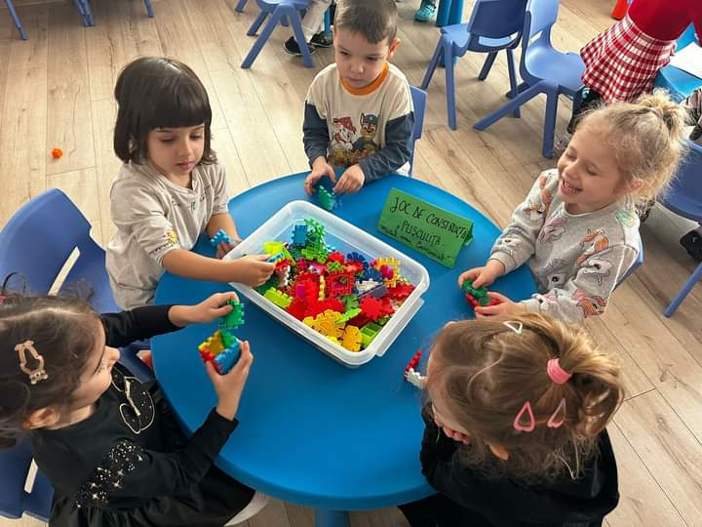
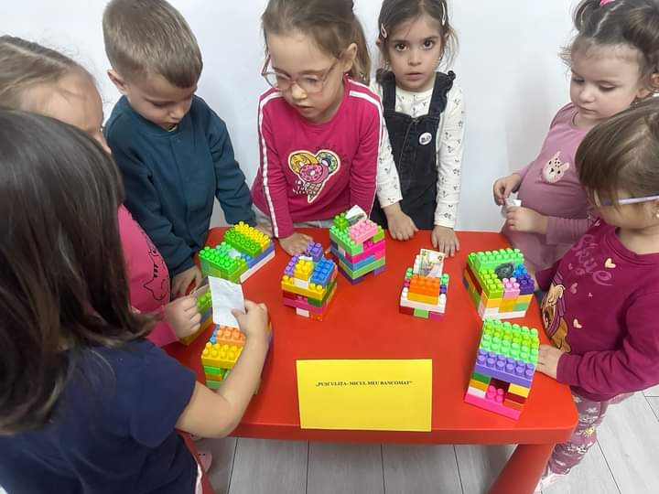
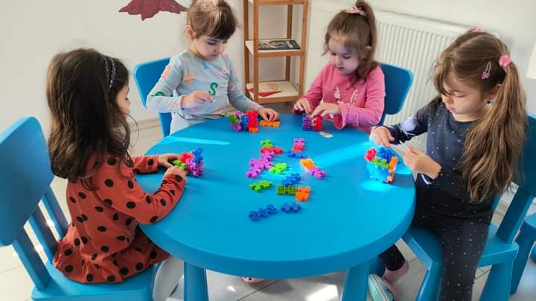
5. ,,Pușculița – micul meu bancomat”- joc de construcții
Copiilor li s-a vorbit despre importanța economisirii banilor, despre modalitățile prin care aceștia pot fi păstrați și strânși pentru a cumpăra un obiect dorit, iar modalitatea prin care ei pot face acest lucru este depozitarea banilor în pușculiță. Jocurilor de construcții contribuie la dezvoltarea capacităților de rezolvare a problemelor, la exersarea gândirii critice, la dezvoltarea abilităților motorii fine și grosiere, dar și a simțului echilibrului.

Slide 9
CONCLUZII: Prin intermediul educației financiare, copiii pot înțelege mai bine rolul economiei în viața lor și în societate în ansamblu. Ei pot învăța despre diferitele aspecte ale economiei, cum ar fi consumul, economisirea, investițiile și impactul deciziilor financiare asupra comunității. Integrarea educației financiare în grădiniță este esențială pentru pregătirea copiilor pentru viața adultă și pentru a-i ajuta să devină cetățeni responsabili și independenți din punct de vedere financiar.

